Slide 1


Virpo
Música Colaborativa

Slide 2
Integrantes
Juan Gerbaldo
Luciano Gomez
Matías Luna
Pablo Stilliger
Ignacio Verasay
Virpo

Slide 3
Objetivo
Brindar a los músicos del mundo un medio global para relacionarse, construyendo una red de conocimientos
Virpo

Slide 4
Descripción
Satisfacer sus necesidades artísticas
y de difusión
Brindar un espacio al conocimiento y aprendizaje
Proveer un canal de promoción de productos relacionados con la música
Crear proyectos musicales en forma colaborativa
Virpo

Slide 5

Necesidades
Satisfacer sus necesidades artísticas y de difusión
Virpo

Slide 6
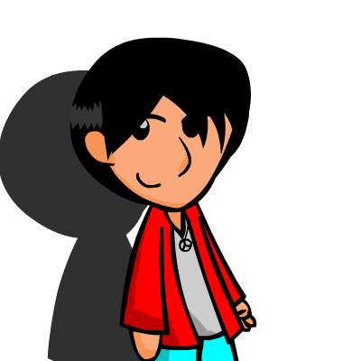
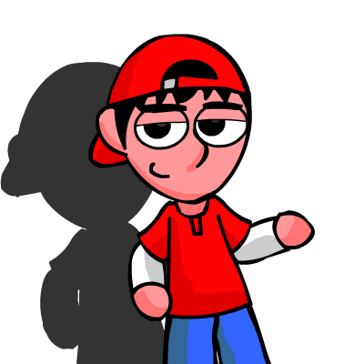
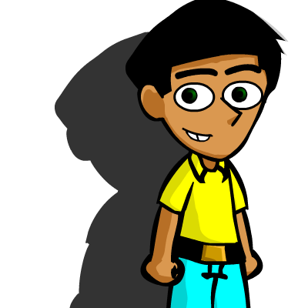
Necesidades
Virpo

Slide 7
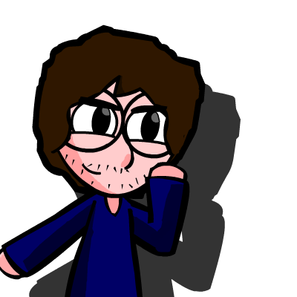
Aprendizaje
Brindar un espacio al conocimiento y aprendizaje
Virpo

Slide 8

Aprendizaje
WikiMusic
Virpo

Slide 9
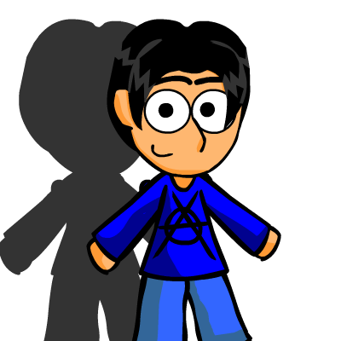
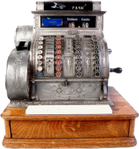
Oferta
Proveer un canal de promoción de productos relacionados con la música
Virpo

Slide 10
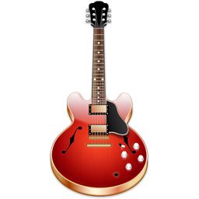
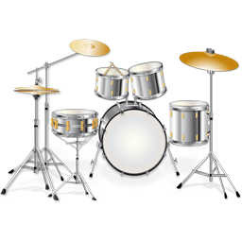
Oferta
Virpo

Slide 11
Música Colaborativa
Crear proyectos musicales en forma colaborativa
Virpo

Slide 12
Música Colaborativa
Virpo

Slide 13
Música Colaborativa
Virpo

Slide 14

Música Colaborativa
Virpo

Slide 15

Música Colaborativa
Virpo

Slide 16
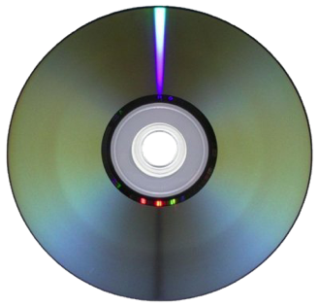
Música Colaborativa
Virpo

Slide 17
Música Colaborativa
Virpo

Slide 18

Música Colaborativa
Virpo

Slide 19
Proyecto
Consta de cuatro iteraciones
Virpo

Slide 20
Primer Iteración
Módulo Usuario
Módulo Bandas
Módulo Clasificados
Virpo

Slide 21
Segunda Iteración
Módulo Composiciones
Módulo Publicidad
Módulo WikiMusic
Módulo Grupos de Interes
Módulo Banda
Virpo

Slide 22
Tercer Iteración
Módulo Ranking
Módulo Eventos
Módulo Anuncios Comercio
Módulo Grupos de Interes
Módulo WikiMusic
Módulo Composiciones
Virpo

Slide 23
Cuarta Iteración
Módulo Publicidad
Módulo Post
Módulo Herramientas
Módulo Chat
Módulo Novedades
Virpo

Slide 24
Circutos Logicos
Juancito
Virpo

Slide 25

Banda
Virpo

Slide 26


Banda
Virpo

Slide 27
Banda
Virpo

Slide 28
Nueva Banda
Virpo

Slide 29
Clasificado
Virpo

Slide 30
Clasificado
Pablito
Virpo

Slide 31
Clasificado
Virpo

Slide 32
Clasificado
Virpo

Slide 33
Clasificado
Virpo

Slide 34
Clasificado
Virpo

Slide 35
Muchas Gracias
Presentación
Primera Iteración
Virpo

